Slide 1


JQUERY
WRITE LESS, DO MORE
La impresionante librería de JavaScript

Slide 2
- ¿Qué es Jquery?.
- ¿Por qué Jquery?.
- Agregando Jquery a un sitio web
- CDNs Jquery

Slide 3
AGREGANDO JQUERY A UN SITIO
DENTRO DE HTML:
<head>
...
<script>
código javascript
</script>
...
</head>
<body>
...
</body>
<head>
...
</head>
<body>
...
...
<script>
código javascript
</script>
</body>

Slide 4
AGREGANDO JQUERY A UN SITIO
ARCHIVO EXTERNO:
misitio.html
archivoexterno.js
<head>
...
<script src=”archivoexterno.js”>
</script>
...
</head>
<body>
...
</body>
Código de puro Lenguaje JavaScript

Slide 5
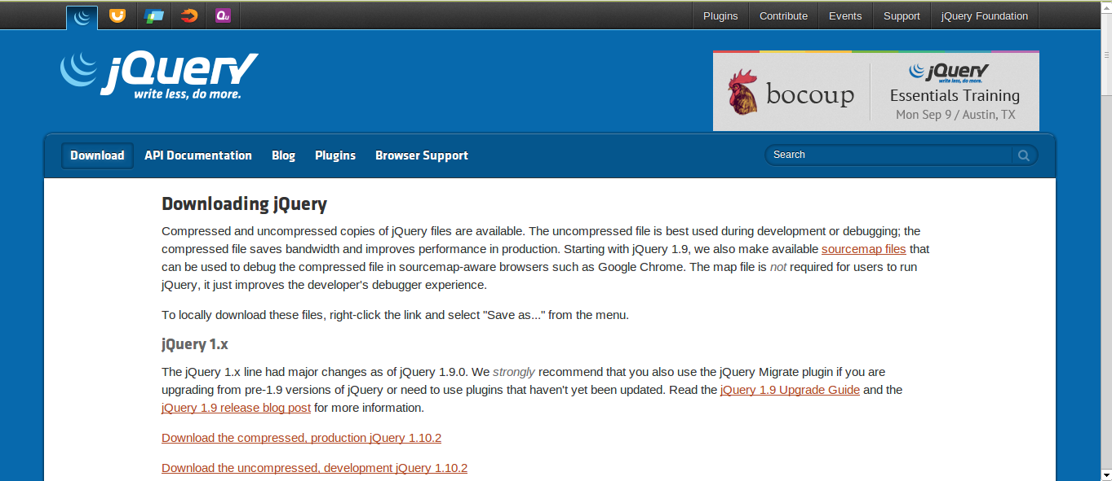
AGREGANDO JQUERY A UN SITIO
EN NUESTRO CASO:

Slide 6
AGREGANDO JQUERY A UN SITIO
EN NUESTRO CASO:
misitio.html
jquery.js
<head>
...
<script src=”jquery.js”>
</script>
...
</head>
<body>
...
</body>
Código de puro Lenguaje JavaScript

